Slide 1
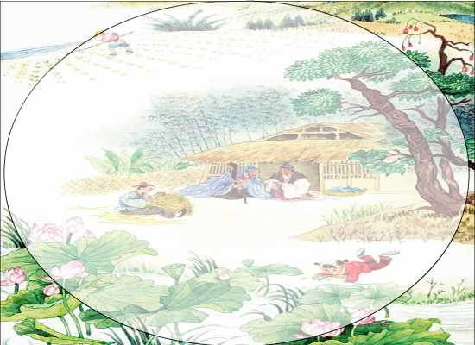
26、清平乐 村居
古代的文学作品，主要有诗、词、曲。在文学史上有“唐诗、宋词、元曲”的说法。词，有好多种类型。一种类型，就有一个名字。如：“水调歌头”“西江月”“清平乐”……
今天，我们来学习一首明代著名的词人辛弃疾的词——《清平乐 村居》。

Slide 2
26、清平乐 村居
清平乐 村居

Slide 3
词和词牌
26、清平乐 村居
词，又称为“诗余”、“长短句”。它兴起于南朝，成形于晚唐，盛行于宋代；最早是一种配乐歌唱的诗，所以每首词都必须按一定的歌谱填写，这歌谱叫词牌。

Slide 4
26、清平乐 村居
解题
“清平乐”——是词牌名，清平乐本来是一种音乐歌曲，后来才用做词牌。照这个词牌写出来的词，每首４６个字，分为上下两片，上片有４个韵脚，下片有３个韵脚字。“村居”—— 是这首词的题目，意思是“农村人家”。

Slide 5
26、清平乐 村居
作者简介：
辛弃疾：字幼安，号稼轩，历城（山东济南）南宋词人。是我国历史上一位值得纪念的民族英雄，也是最负盛名的伟大词人之一，艺术风格多样，以豪放为主，热情洋溢，慷慨悲壮，笔力雄厚，与苏轼并称“苏辛”。有《稼轩长短句》。
他21岁参加抗金义军，后历任湖北、江西、湖南、福建、浙东安抚使等职，一生坚持抗金，但不被采纳，不断受到主和派的打击，曾长期闲居。

Slide 6
26、清平乐 村居
写作背景：
辛弃疾曾历任江西、湖南、湖北安抚使，任职期间，打击贪官，救济灾民，颇有政绩。淳熙八年被劾职，退居江西上饶、铅山一带，隐居长达二十年，他退居乡间，与山民野老打成一片，过着平凡质朴、恬淡安静的生活。此时，他一改过去壮大场面的描述和豪杰人物的刻画，转而饱蘸色彩去描绘田园风景画和俚俗乡情图。这首词题为“村居”，是词人晚年遭受排斥、打击，壮志难酬，归隐上饶地区农村时的作品。

Slide 7
26、清平乐 村居
wēnɡ
chú
lián
翁
锄
莲
老翁
锄头
莲花

Slide 8
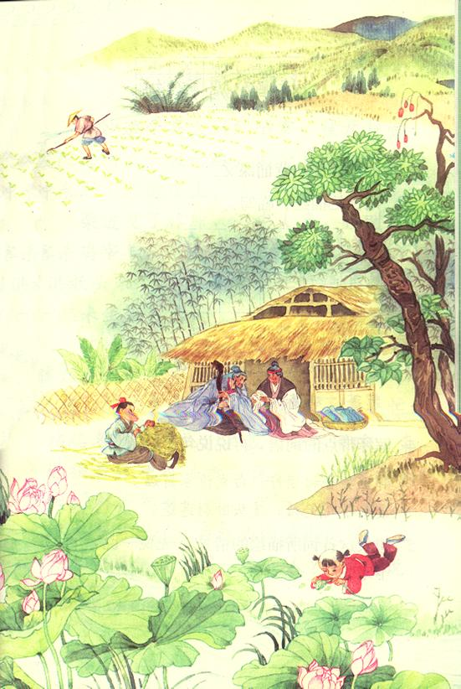
清平乐 村居
yuè（音乐）
yán
lè（快乐）
茅檐／低小，
溪上／青青草。
醉里／吴音／相媚好，
白发／谁家／翁媪。
大儿／锄豆溪东，
中儿／正织鸡笼，
最喜／小儿无赖，
溪头／卧剥莲蓬。
mèi
ǎo
lóng（笼子）
lǒng（笼统）
bāo（剥花生）
bō（剥夺）
péng

Slide 9
诗的意思
房子是用茅草盖的，屋矮檐低；
门前有一道溪流，岸边长满青草，绿水青草相映，更显得碧清可爱。
不知是谁家的两位斑斑白发的老夫妻喝过几杯酒后，醉醺醺地用地道的土语对话，互相取悦，语调柔媚亲昵。
大儿子在河东的豆田里锄草，
二儿子正在编织鸡笼子，
只有我最喜欢的顽皮的小儿子，在河边爬着卧着剥莲蓬玩。

Slide 10
26、清平乐 村居
请同学们通读课文，想想本篇课文主要描写了什么。
描写了农村美丽的风光，透露出作者对田园生活的喜爱之情。

Slide 11
26、清平乐 村居
作者着重描写了什么场景？
白发翁媪的谈话，大儿锄地，中儿织鸡笼，小儿剥莲蓬。
古代的诗词，语言很精练，内容很丰富。阅读时，不会像阅读一般的文章那样一看就懂，必须反复地阅读、思考和吟诵。

Slide 12

“茅檐低小，溪上青青草。”这句描绘了哪些景物？有何特点？
这句描绘了茅舍、小溪、青草这些农村中司空见惯的景色，将它们组合成一幅画面。显得格外清新优美，富有田园特色。

Slide 13
26、清平乐 村居
（１）作者看到了什么？作者知道“白发翁媪”是谁吗？从哪个词语可以看出来？
作者看到了白发翁媪，但是作者不知道他们是谁。从“谁家”两个字可以看出来。

Slide 14
26、清平乐 村居
（２）这一对“白发翁媪”在自己的茅屋前干什么？作者知道他们在谈些什么吗？
一对白发翁媪在自己的茅屋前亲昵地交谈着。但是，他们是用方言——“吴音”交谈，作者根本听不懂。作者又不忍上去询问而打断他们交谈，只得站在远处进行观察。

Slide 15
26、清平乐 村居
作者在农村看到这样的情景，心里又有什么感受呢？
请同学们有感情地朗读这一部分。

Slide 16
26、清平乐 村居
词中的第三、四句写了哪些人物的哪些活动？为什么这样构思？
大儿锄草，中儿编织鸡笼，小儿卧剥莲蓬。通过这样简单的情节和场面，寥寥几笔描画出一幅富有田园特色的生活景象，表现了农村和平安宁、自然朴素的生活，具有浓郁的生活气息。

Slide 17
26、清平乐 村居
作者是怎样写出孩子们的可爱的？
大儿子在河东豆地锄草，二儿子在编织鸡笼，最喜欢的是顽皮的小儿子，在河边伏着剥莲蓬取莲子。作者采用白描手法，直接描写了三个儿子的行动，刻画了他们的可爱形象。

Slide 18
26、清平乐 村居
翻译全词
一天下午，天气没有中午那样炎热了。我一人走到村旁去散步。忽然，听到一阵亲昵的话语。转身一看，一对年老的夫妻正坐在他们的茅屋前，亲切地交谈着。他们说的“吴音”，我一句也听不懂。我不忍打断他们的交谈，只得站在远处看着……

Slide 19
26、清平乐 村居
翻译全词
我向他们的周围看了看，猜到了他们交谈的内容。他们虽然居住在低小的茅屋里，但是周围的景色却非常美丽。他们的家庭是幸福的，有三个勤劳而可爱的儿子。这怎么能不使他们高兴呢？
我呆呆地望着……
请同学们有感情地齐读这首词。

Slide 20
26、清平乐 村居
《清平乐 村居》这首词刻画了一幅 清新奇妙的乡村农家素描图，表现了农家恬静舒适的生活和怡然自乐的生活画面，表达了词人轻松闲适的心情和对田园生活的欣赏。

Slide 21
改写《清平乐·村居》
朋友们，你们知道宋代著名诗人辛弃疾吗？他写的诗词可以堆成一座“山”，或可以说是“著作等身”。可大作家总不能成天闷在家里呀，所以一天……
可怕的暴风雨刚刚平息下来。乌云逐渐散开，天空飘浮着一朵朵白云。看！在那遥远的东边，冒出了一缕缕刺眼的橙光……太阳升起来了，天边架起了一座七彩的桥。新的一天开始了！
这时，辛弃疾正愉快地在溪边散步，看着这一切动人的景象，辛弃疾不禁诗意大发。正要提笔写作，却被眼前的和谐景象给震住了。
溪边有一户人家，一家五口就住在一间又旧又破又小的茅屋里。但能看出来，他们生活得很幸福，快乐。
窗口映出了老翁和老妇。他们正用吴地的方言饮酒作乐。老翁老妇早已喝醉。老翁：“我说老伴儿，你看我们像‘小’乐天派吗？”老妇：“还‘小’乐天派呢！都成‘老’乐天派了吧！”
“哈哈哈，哈哈哈！”笑声从屋里漫出来了。
多无忧无虑的老人啊！

Slide 22
大儿子早已外出干活儿。天刚蒙蒙亮，鸡还没打鸣儿，大儿子就起来了。他没打扰大家，留了个便条儿，就独自一人扛着锄头，戴着草帽，去小溪东边的豆地里锄草了。
屋外的空气清新。小溪旁长有许多嫩绿的草，小溪里长着碧绿的荷叶，有的还结了莲蓬。鸡在“咯咯”地叫，仿佛在说：“我们的‘房子’在哪儿呀？”而二儿子正用自己最快的速度编织鸡笼。织啊织，就差一点儿就织完了。鸡好像也知道二儿子正为它们织鸡笼，所以在二儿子身旁踱来踱去，有时还友好地啄一下二儿子的小脚丫。
在三个儿子中，诗人辛弃疾最喜欢的就是三儿子。喜欢他的年幼无知，喜欢他的天真活泼，还喜欢他顽皮的性格。三儿子此时正卧在溪边剥莲蓬呢！一边剥还唠叨着：“一颗，两颗，三颗……”
看着这些和谐的、无忧无虑的、自由自在的动人场面，辛弃疾提笔写道： 清平乐·村居
茅檐低小，溪上青青草。
醉里吴音相媚好，白发谁家翁媪？
大儿锄豆溪东，中儿正织鸡笼。
最喜小儿亡赖，溪头卧剥莲蓬。

Slide 23
我来小结
1 《清平乐 村居》这首词是 宋 代词人
辛弃疾 写的。_清平乐 ___是词牌名，
村居 是题目。
2 这首词描写了 茅屋低矮 溪上草青 翁媪 吴音聊天 这些平常的农村景象，还写了_作者的三个儿子的形象，把农村生活真实地反映出来，抒发了作者喜爱农村安宁平静 的思想感情。

Slide 24
26、清平乐 村居
布置作业
（1）背诵课文。
（2）展开合理的想象，将课文扩写成400字的短文。

